Slide 1
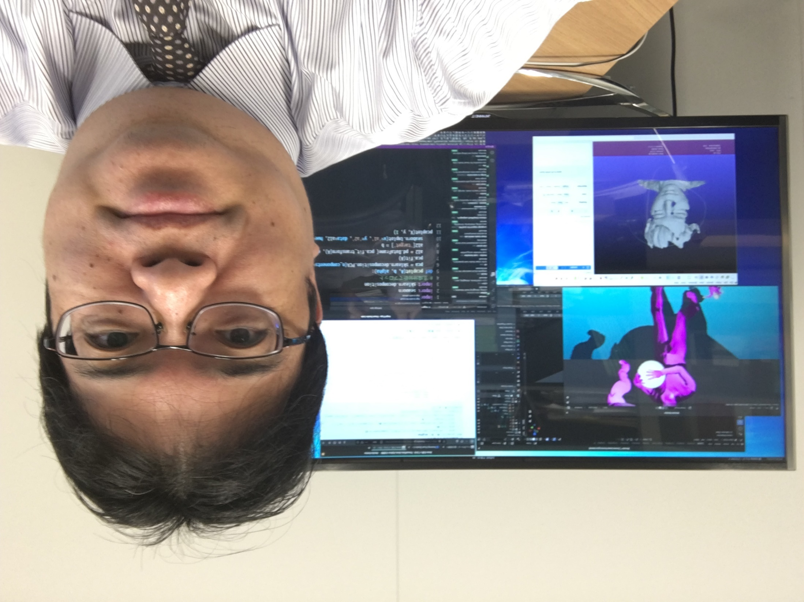
po-6. 繰り返し（ループ）
トピックス： 繰り返し（ループ），for，in，ステップ実行（Python Tutor による演習）
URL: https://www.kkaneko.jp/pro/po/index.html
（Python プログラミングの基本）
金子邦彦

Slide 2
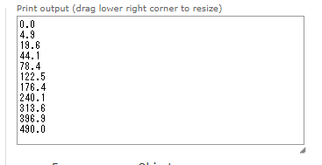
物体の落下距離： 9.8 × (時間)² ÷ 2
時間は 0, 1, 2, 3, 4, 5, 6, 7, 8, 9, 10
⇒ 同じ式の計算を 11 回繰り返し
Python プログラム
実行結果

Slide 3
全体まとめ
処理の繰り返しにより，リストや辞書のすべての要素を処理できる
リストや辞書で処理の繰り返しを行うときは，forが便利である
for による繰り返し（ループ）
同じ処理や操作を繰り返す

Slide 4
アウトライン
 | 項目
 | 復習
6-1 | リストと繰り返し（ループ）
6-2 | ステップ実行
6-3 | 辞書と繰り返し（ループ）

Slide 5
メソッドアクセス，代入
Python プログラムの例
x = 100
a = x + 200
enermy1 = hero.findNearestEnemy()
hero.attack(enemy1)
代入：オブジェクト名 ＋ 「=」
＋ 式または値またはメソッド呼び出し
メソッドアクセス：オブジェクト名 ＋ 「.」
＋ メソッド名 ＋「()」 （引数を付けることも）
Python プログラムでは，その他にも，属性アクセス，関数呼び出し，制御，「*」, 「+」などの演算子，コマンド，定義など

Slide 6
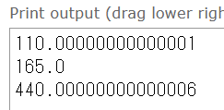
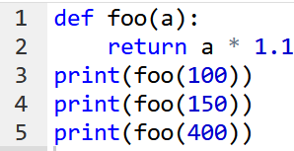
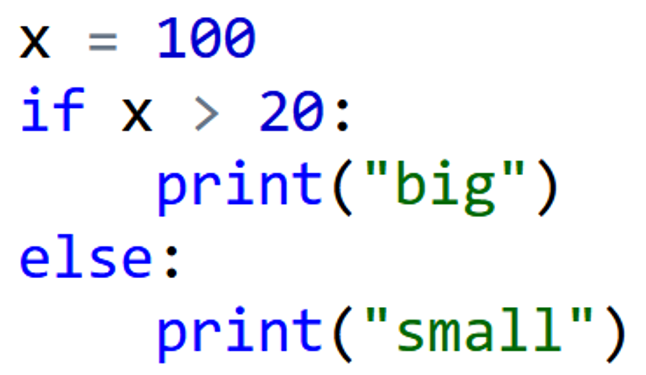
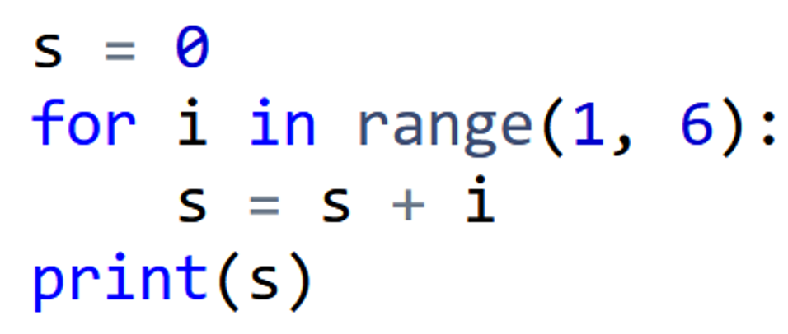
式の抽象化と関数，条件分岐，繰り返し（ループ）
式の抽象化と関数
条件分岐
繰り返し（ループ）
実行結果
x > 20 のときのみ
print("big") が実行される
x ≦ 20 のときのみ
print("small") が実行される
足し算の 5回繰り返し
0 + 1, 1 + 2, 3 + 3, 6 + 4, 10 + 5

Slide 7
リスト
リストは，同じ型の要素の並び
リストの要素には順序がある．０から始まる番号（添字）が付いている
リストは，要素の挿入，削除により，サイズが増減する
4 を末尾に挿入
8 の削除

Slide 8
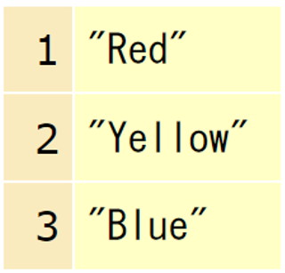
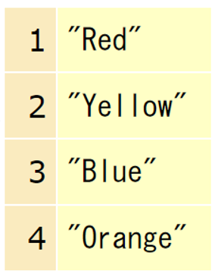
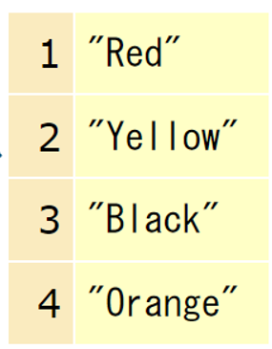
辞書
辞書は，キーと値（バリュー）のペアの集まり
辞書に，同じ値のキーは2回以上登場しない
4, "Orange" の削除
3 を "Black" に置き換え

Slide 9
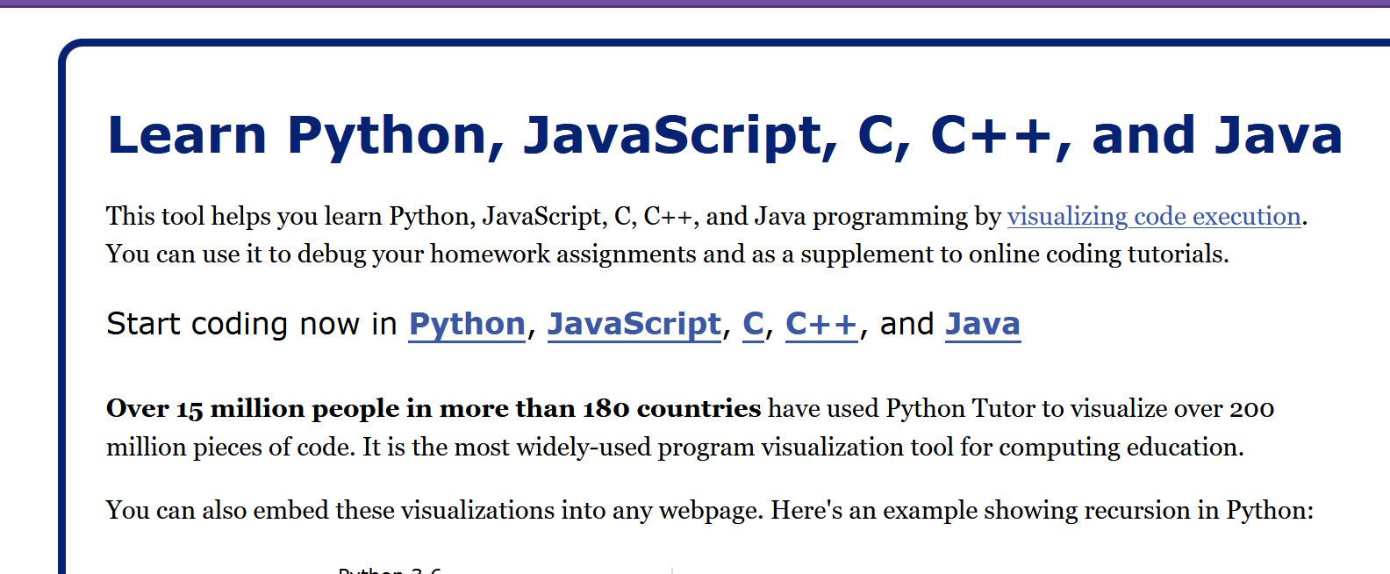
Python Tutor の起動
① ウェブブラウザを起動する
② Python Tutor を使いたいので，次の URL を開く
http://www.pythontutor.com/
③ 「Python」をクリック ⇒ 編集画面が開く

Slide 10
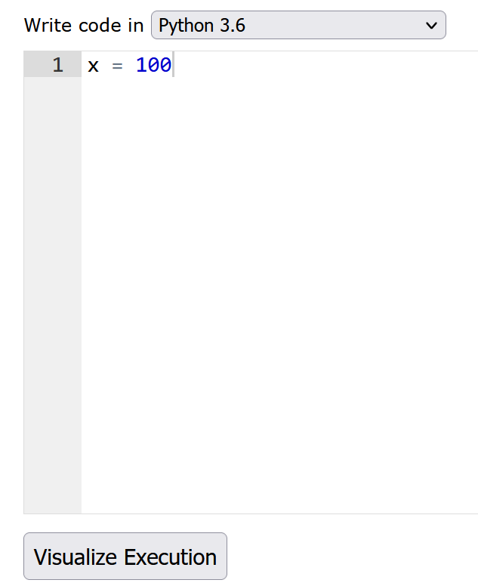
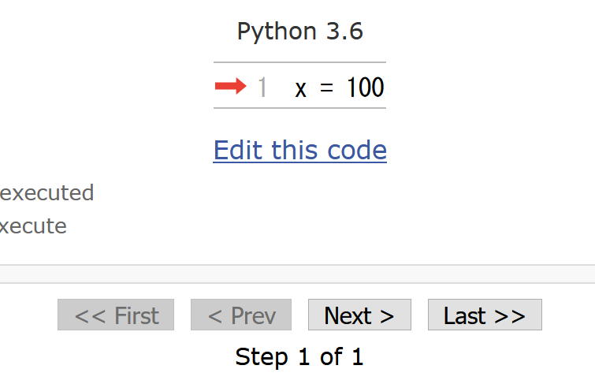
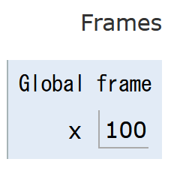
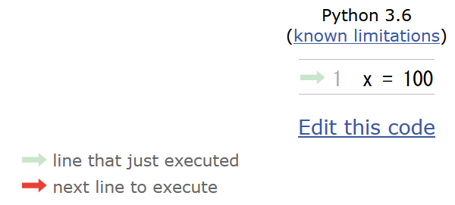
Python Tutor でのプログラム実行手順
(1)「Visualize Execution」をクリックして実行画面に切り替える
(2)「Last」をクリック．
(4)「Edit this code」をクリックして編集画面に戻る
(3) 実行結果を確認する．

Slide 11
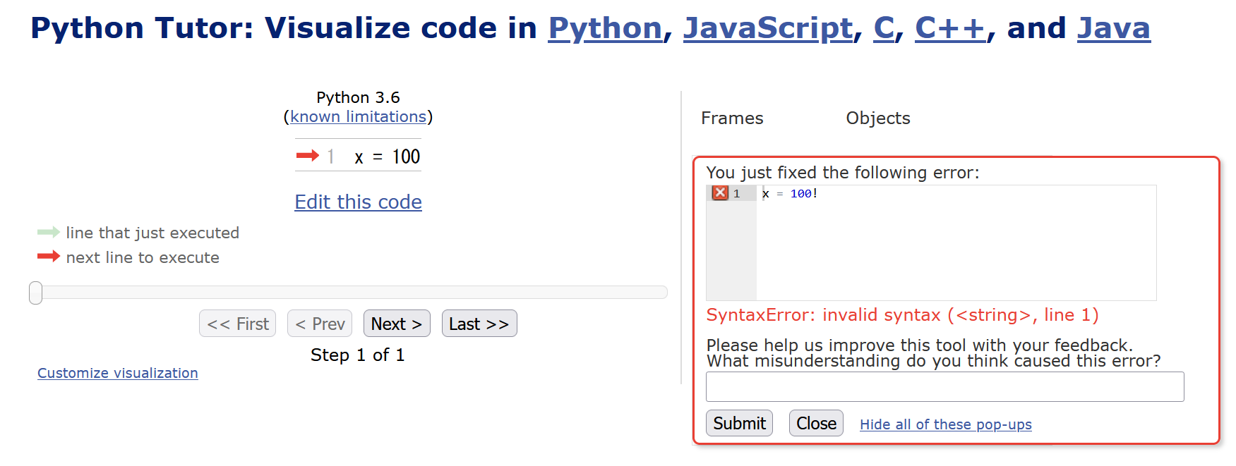
Python Tutor 使用上の注意点①
実行画面で，次のような赤の表示が出ることがある → 無視してよい
過去の文法ミスに関する確認表示
邪魔なときは「Close」

Slide 12
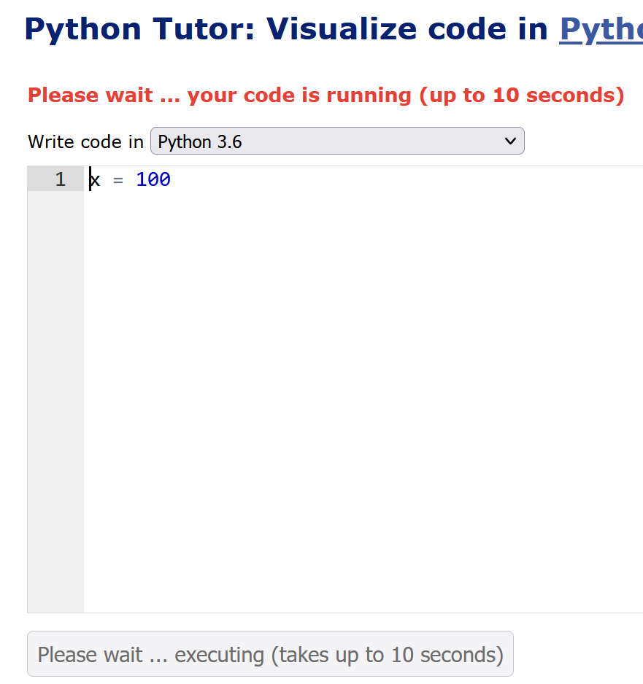
Python Tutor 使用上の注意点②
「please wait ... executing」のとき，１０秒ほど待つ．
→ 混雑しているときは， 「Server Busy・・・」
というメッセージが出ることがある．
混雑している．少し（数秒から数十秒）待つと自
動で表示が変わる（変わらない場合には，操作を
もう一度行ってみる）

Slide 13
6-1. リストと繰り返し（ループ）

Slide 14
繰り返し（ループ）
繰り返し（ループ）では，同じ処理や操作を繰り返す
物体の落下距離： 9.8 × (時間)² ÷ 2
時間は 0, 1, 2, 3, 4, 5, 6, 7, 8, 9, 10
⇒ 同じ式の計算を 11 回繰り返し
Python プログラム
実行結果

Slide 15
繰り返しのプログラム例
x = [0, 1, 2, 3, 4, 5, 6, 7, 8, 9, 10]
for t in x:
print((9.8 / 2) * t * t)
リストの組み立て
繰り返し
for t in x の直後に「:」
（コロン）
字下げも正確に．
print((9.8 / 2) * t * t) の前に，「タブ」を 1つだけ

Slide 16
演習
資料：17 ～ 20
【トピックス】
for による繰り返し

Slide 17
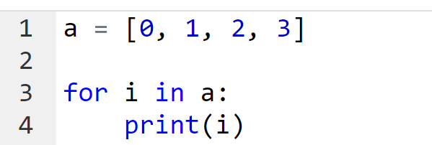
① Python Tutor のエディタで次のプログラムを入れる
リストの要素を表示する
for i in a
の直後に「:」
字下げも正確に！
print(i) の前に，「タブ (Tab)」を 1つだけ

Slide 18
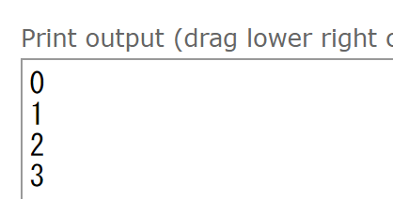
② 実行し，結果を確認する
結果を確認
「Visual Execution」をクリック．そして「Last」をクリック．結果を確認． 「Edit this code」をクリックすると，エディタの画面に戻る

Slide 19
③ Python Tutor のエディタで次のプログラムを入れる
物体の落下．0～10秒まで．1秒ごと
for t in x
の直後に「:」
字下げも正確に！
print((9.8 / 2) * t * t) の前に，「タブ (Tab)」を 1つだけ

Slide 20
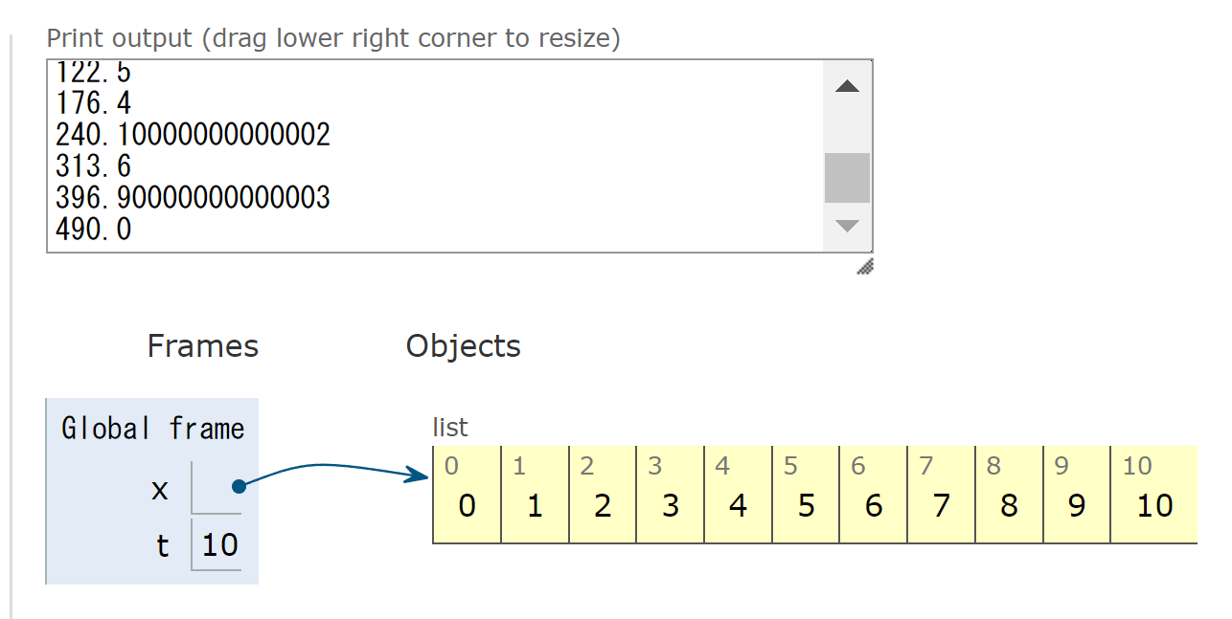
④ 実行し，結果を確認する
ここをドラッグすると，
表示枠が広がる
「Visual Execution」をクリック．そして「Last」をクリック．結果を確認． 「Edit this code」をクリックすると，エディタの画面に戻る

Slide 21
6-2. ステップ実行

Slide 22
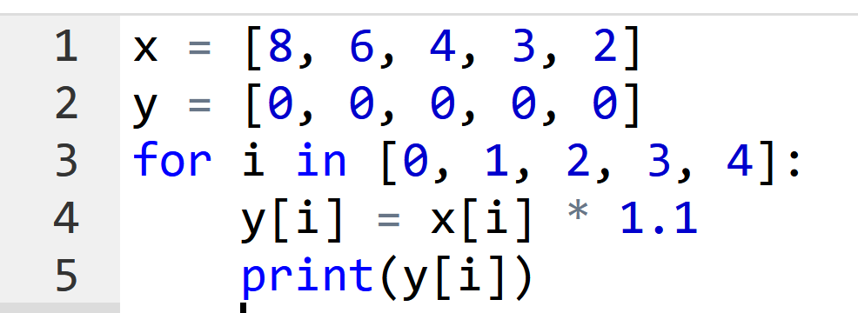
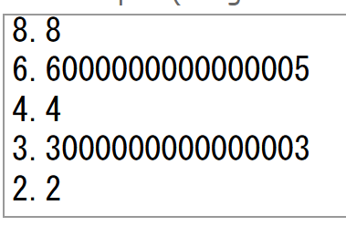
繰り返しのプログラム例
実行結果

Slide 23
繰り返しのプログラム例
リストの
組み立て
「y[i] = x[i] * 1.1」を
i の値を変えながら
5回繰り返す

Slide 24
確認クイズ
次のプログラムで i の値はどのように変化するか？
i の値： 0 → 1 → 2 → 3 → 4
「y[i] = x[i] * 1.1」を
i の値を変えながら
5回繰り返す

Slide 25
答え合わせ
次のプログラムで i の値はどのように変化するか？
i の値： 0 → 1 → 2 → 3 → 4
「y[i] = x[i] * 1.1」を
i の値を変えながら
5回繰り返す

Slide 26
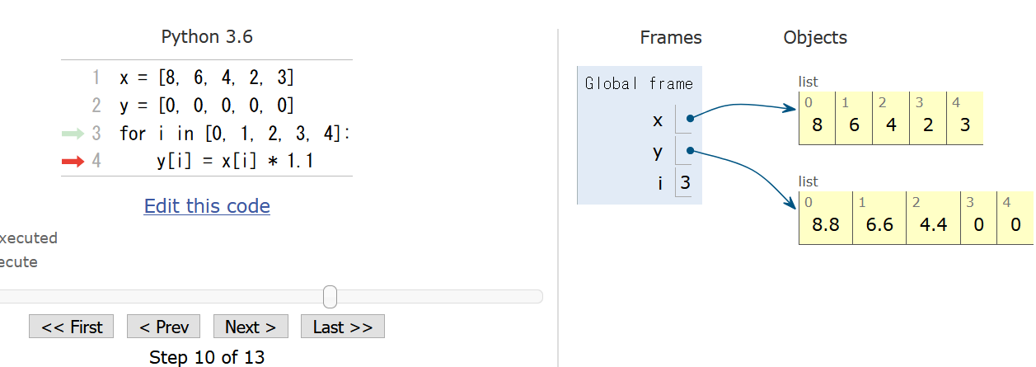
Python Tutor でのステップ実行
ステップ実行により，プログラム実行の流れを確認できる

Slide 27
演習
資料：28 ～ 33
【トピックス】
Python Tutor でのステップ実行の操作
変数の値の変化
実行の流れの変化（ジャンプ）

Slide 28
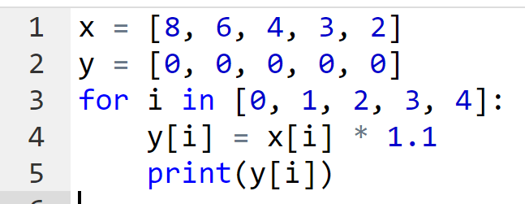
① Python Tutor のエディタで次のプログラムを入れる
8, 6, 4, 2, 3 の 1.1 倍を求め，結果を別のリストに保存
for i in [0, 1, 2, 3, 4]
の直後に「:」
字下げも正確に！ y[i] = x[i] * 1.1 と
print(y[i]) の前に，「タブ (Tab)」を 1つだけ

Slide 29
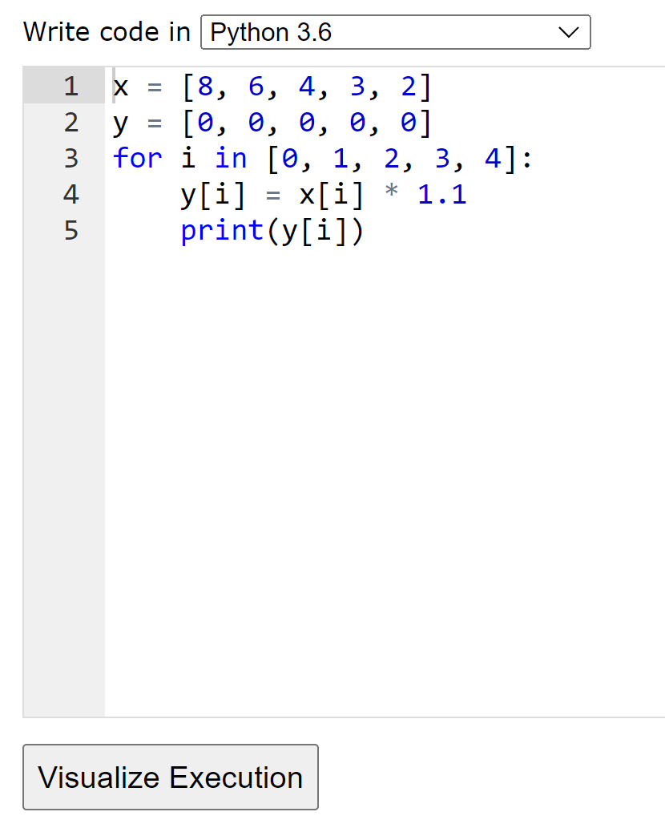
② 「Visualize Execution」をクリックして，実行開始

Slide 30
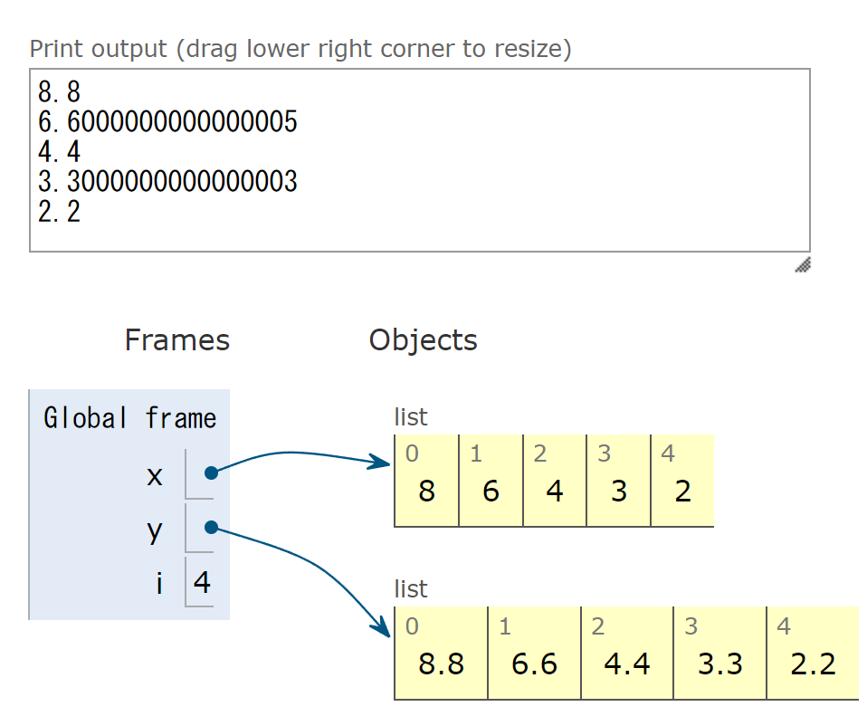
③ 実行し，結果を確認する
オブジェクト x は
5 個の要素が入ったリスト
オブジェクト y は
5 個の要素が入ったリスト

Slide 31
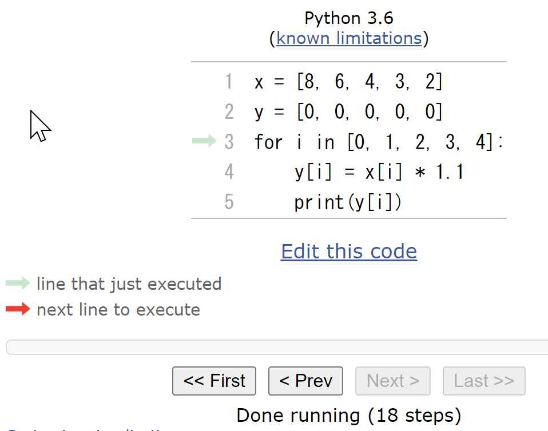
④「First」をクリックして，プログラム実行を先頭に戻す

Slide 32
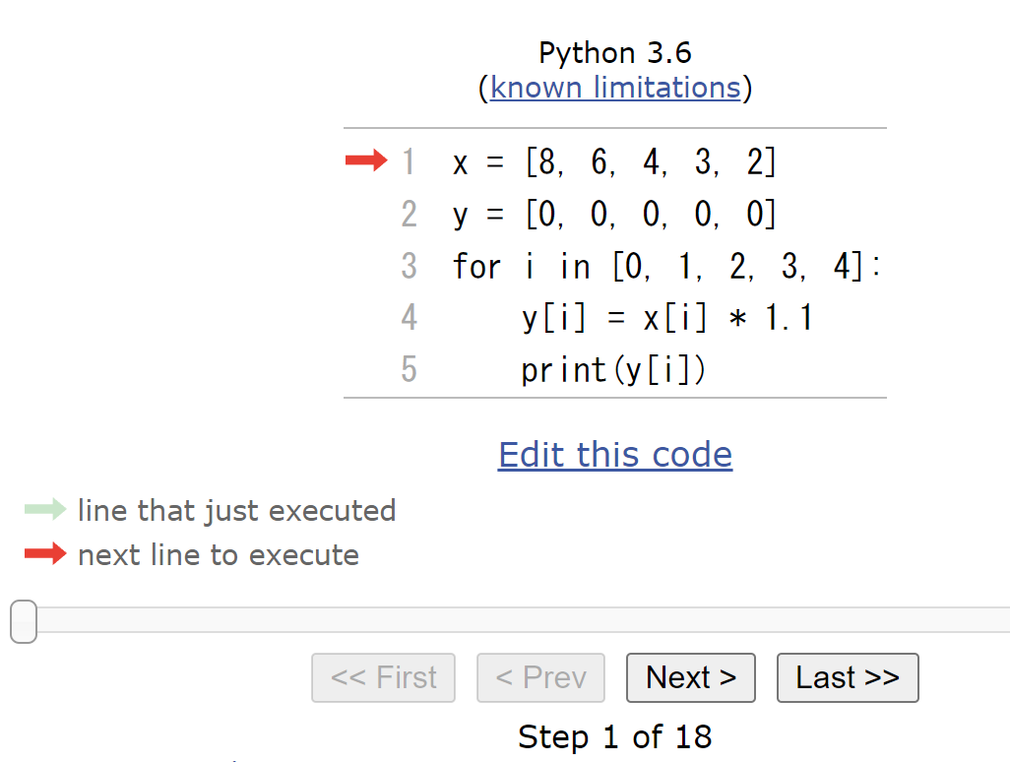
⑤「Step 1 of 18」と表示されているので，
全部で，ステップ数は 18 あることが分かる
（ステップ数と，プログラムの行数は違うもの）

Slide 33
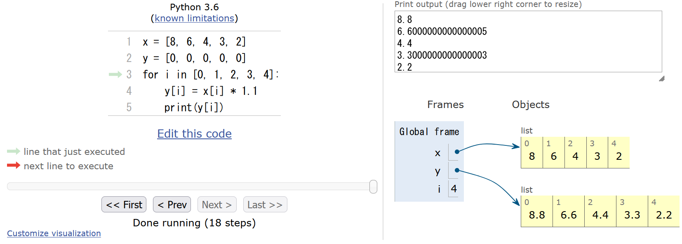
⑥ ステップ実行したいので，「Next」をクリックしながら，矢印の動きを確認
※「Next」ボタンを何度か押し，それ以上進めな
くなったら終了
実行が進むと，
y の中身が更新される
見どころ
３行目，４行目、５行目が
繰り返される

Slide 34
6-3. 辞書と繰り返し

Slide 35
辞書
辞書は，キーと値（バリュー）のペアの集まり
キー
値（バリュー）

Slide 36
繰り返しのプログラム例
辞書の
組み立て
辞書のキー 1, 2, 3 のそれぞれに
ついて，値（バリュー）を表示
実行結果

Slide 37
演習
資料：38 ～ 39
【トピックス】
for による繰り返し（ループ）

Slide 38
① Python Tutor のエディタで次のプログラムを入れる
for i in d
の直後に「:」
字下げも正確に！
print(i) の前に，「タブ (Tab)」を 1つだけ

Slide 39
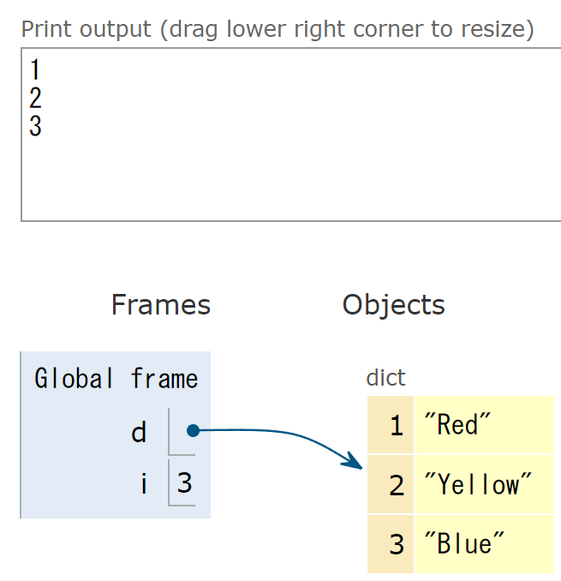
② 実行し，結果を確認する
「Visual Execution」をクリック．そして「Last」をクリック．結果を確認． 「Edit this code」をクリックすると，エディタの画面に戻る

Slide 40
全体まとめ
処理の繰り返しにより，リストや辞書のすべての要素を処理できる
リストや辞書で処理の繰り返しを行うときは，forが便利である
for による繰り返し（ループ）
同じ処理や操作を繰り返す

Slide 41
Python 関連ページ
Python まとめページ
https://www.kkaneko.jp/tools/man/python.html
Python 入門（スライド資料とプログラム例）
https://www.kkaneko.jp/pro/pf/index.html
Python プログラミングの基本（スライド資料とプログラム例）
https://www.kkaneko.jp/pro/po/index.html
Python プログラム例
https://www.kkaneko.jp/pro/python/index.html
人工知能の実行（Google Colaboratory を使用）
https://www.kkaneko.jp/ai/ni/index.html
人工知能の実行（Python を使用）（Windows 上）
https://www.kkaneko.jp/ai/deepim/index.html

